Slide 1

개발의민족(1조)
수집 데이터 기반BERT
질의응답
김규희(조장), 김수연, 김지혜

Slide 2
발표일 2022.06.15
수집 데이터 기반 BERT 질의응답
개발의민족 : 김규희(조장), 김수연, 김지혜
추진 목표
정답 데이터 정확도 향상을 위해 국가 데이터를 AI언어 처리 모델에 적용하기 위한 적정한 데이터 세트 수집 및 분석
수집한 국가 데이터 기반으로 BERT를 통한 정답 데이터 출력
기대효과
데이터를 정제하여 정보의 부정확성을 해소
쉬운 접근성으로 원하는 답을 찾을 수 있도록 생산성을 높임

Slide 3
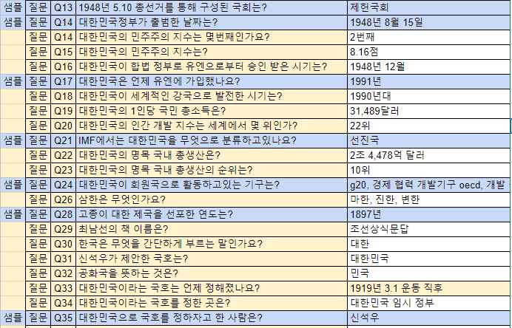
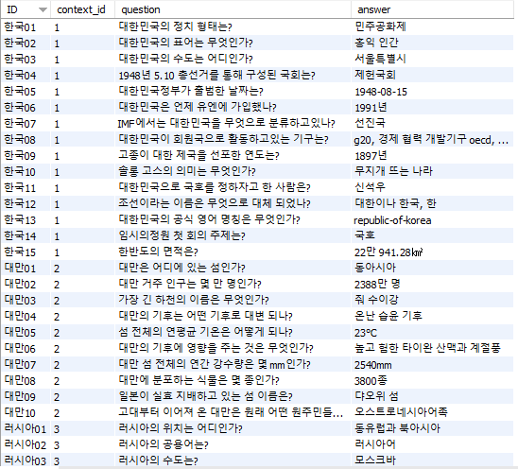
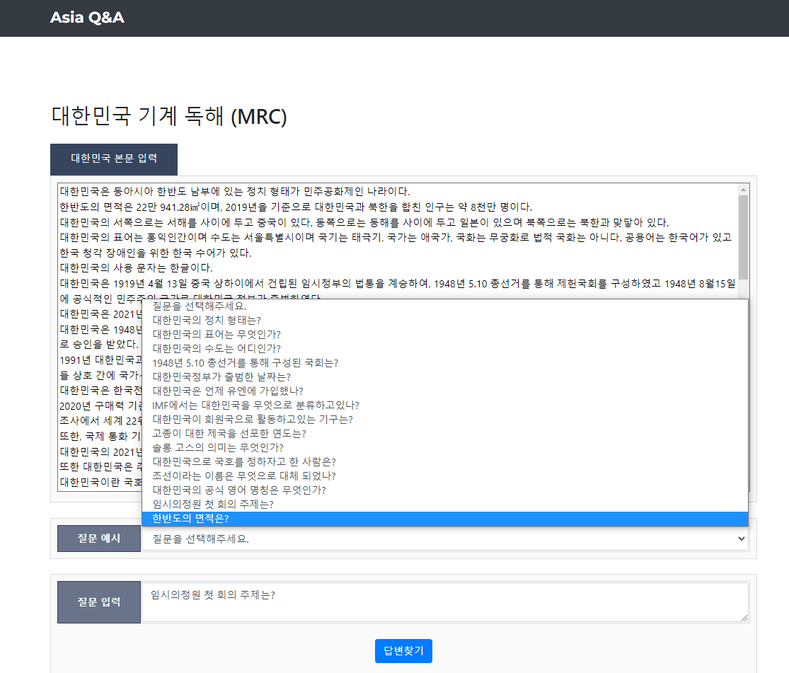
발표일 2022.06.15
수집 데이터 기반 BERT 질의응답
개발의민족 : 김규희(조장), 김수연, 김지혜
프로젝트 수행 과정
프로젝트B
AI hub 일반상식 15개 아시아 국가
789개 문장→728개 유효 문장
프로젝트A
Questions
Sample Questions
Django
국가 질의응답 세트 1,208개
총 178개 질의응답 세트
Index : main 국가 선택 /Country : 질의응답

Slide 4
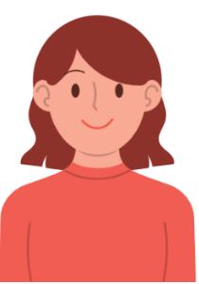


발표일 2022.06.15
수집 데이터 기반 BERT 질의응답
개발의민족 : 김규희(조장), 김수연, 김지혜
팀원 역할 및 후기
역할
JSON 파일에서 문장 추출 코드 작성, 도메인 선정을 위한 AI-HUB 데이터 수집 및 분석, 질의응답 데이터 작성, 선별된 데이터 정제(전처리), Django 백엔드 구현,
Butter Block 연동, WBS관리 및 작성, DB설계, Butter Block 연결 테스트
후기
데이터를 얻는 과정은 쉬웠지만 수집된 데이터를 자세히 들여다보니 업데이트가 안 된 데이터, 사실과 다른 데이터, 맞춤법과 띄어쓰기가 되어 있지 않은 데이터,
한국말로 적힌 외국어 데이터들이 많았습니다. 프로젝트에 적합하지 않은 데이터들을 butter block이 이해할 수 있게 정제하는 과정이 까다롭고 오랜 시간이 걸린다는 것을 느꼈습니다. 그리고 처음 다뤄본 Django 프레임워크에 대한 전반적인 구조를 이해할 수 있어 여러모로 유익한 경험이었습니다.
김규희(조장)
역할
도메인 선정을 위한 AI-HUB 데이터 수집 및 분석, 질의응답 데이터 작성, 선별된 데이터 정제(전처리), 데이터 무결성 대조 검사, 정제된 데이터 TXT파일 저장, WBS관리 및 작성, 문서 작성, DB 데이터 삽입, UI화면 설계, Butter Block 연결 테스트
후기
수집한 데이터의 맞춤법, 문법, 시제, 사실확인, 외래어 표기가 다소 정확하지 않아 자료 확인 및 수정에 많은 시간이 소요되었습니다.
원하는 데이터를 얻기 위해 어떻게 정제해야 하는지에 대해 여러 시행착오를 겪으며 데이터 정제의 중요성을 느낄 수 있었습니다.
또 Django를 이용한 웹 페이지 구현을 이해할 수 있었고 많은 공부가 필요하다는 것을 다시 한 번 깨달았습니다.
김수연
역할
도메인 선정을 위한 AI-HUB 데이터 수집 및 분석, 질의응답 데이터 작성, 선별된 데이터 정제(전처리), 데이터 무결성 대조 검사, Django 프론트엔드 구현, WBS관리 및 작성,
DB데이터 삽입, UI화면 설계, Butter Block 연결 테스트
후기
데이터를 선정하는 과정은 어렵지 않았으나 선정한 데이터의 사실 유무 확인, 외래어, 한문, 특수문자 처리, 맞춤법, 시제 정리 등 정제할 사항이 많아 데이터 전처리 과정에서 많은 시간을 보냈습니다. 이 과정을 통해 데이터의 정확성과 정제가 중요하다는 것을 느꼈습니다. 그리고 Django를 이용하여 데이터베이스와 연동하고 웹에서 서비스를 이용할 수 있다는 점을
배울 수 있어 유익한 경험이었습니다.
김지혜

Slide 5



발표일 2022.06.15
수집 데이터 기반 BERT 질의응답
개발의민족 : 김규희(조장), 김수연, 김지혜
감사합니다

